Slide 1

Bài 2
SƠ ĐỒ HÌNH CÂY

Slide 2
CÁC HOẠT ĐỘNG
KHỞI ĐỘNG
THỰC HÀNH
LUYỆN TẬP

Slide 4


Trò chơi
“Khám phá ngôi nhà máy tính”
BẮT ĐẦU
Notes:
https://vi.pngtree.com/freepng/house-model-on-the-laptop-handing-photo_14369183.html

Slide 5


“Khám phá ngôi nhà máy tính”
- Đại diện nhóm nhận bộ thẻ gồm tên các thư mục và tệp.
- Sắp xếp các thẻ tệp vào đúng vị trí thư mục bằng cách đặt các thẻ tệp (đồ vật) vào đúng ô thư mục (phòng) và vẽ sơ đồ cây cho việc sắp xếp đó.
- Thời gian thực hiện: 05 phút
Notes:
https://download.com.vn/duolingo-abc-cho-ios-167204

Slide 6
Bài 2
SƠ ĐỒ HÌNH CÂY

Slide 7
HS phân loại, sắp xếp thông tin và tạo được thư mục để lưu trữ dữ liệu trong máy tính.
Chỉnh sửa được (tạo mới, xóa, đổi tên) cấu trúc cây thư mục.
HS hiểu lợi ích của việc tổ chức lưu trữ dữ liệu theo sơ đồ hình cây.
Notes:
Link ảnh: https://bethongminh.vn/fastrack-fundamentals-primary/cha-me-gioi-con-thong-minh-fastrackids/muc-tieu-hoc-tap-voi-tre.html

Slide 8
HOẠT ĐỘNG
1. Tạo cây thư mục
2. Tạo thư mục lưu trữ cá nhân

Slide 9
Hoạt Động 1:
Tạo thư mục theo sơ đồ phân cấp hình cây

Slide 10
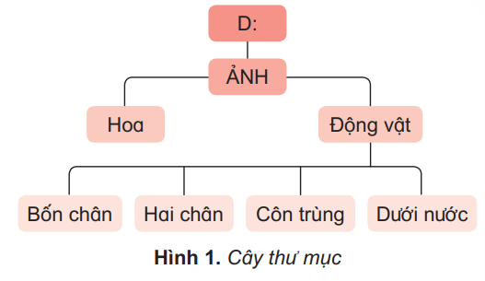
Bạn An được tặng một bộ sưu tập ảnh. Em hãy giúp bạn An tạo cây thư mục trên máy tính để lưu các tệp ảnh như Hình 1.

Slide 11
Hoạt Động 2:
Khám phá và chỉnh sửa cây thư mục có sẵn

Slide 12
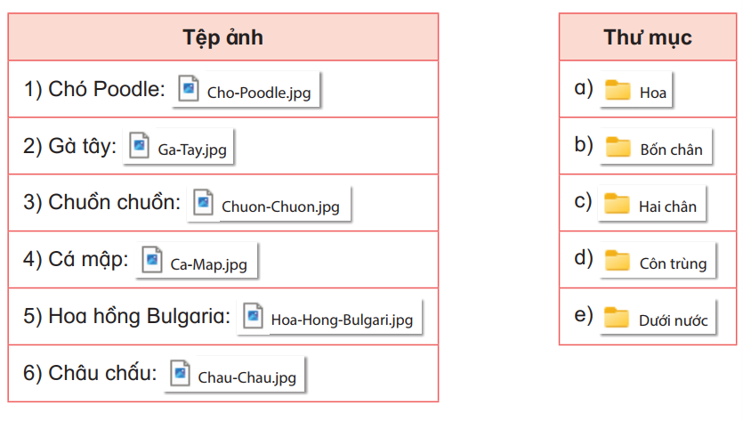
1. Em hãy giúp bạn An bố trí các tệp ảnh vào các thư mục cho hợp lí thông qua trò chơi ghép nối nhé!

Slide 13
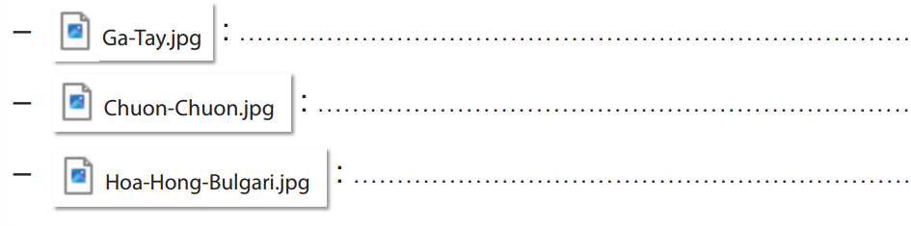
2. Giúp An chỉ ra các bức ảnh dưới đây đặt ở đâu bằng cách ghi địa chỉ của các tệp đó:

Slide 14
3. An muốn phân loại Động vật chỉ có 2 loại là động vật dưới nước và động vật trên cạn tương ứng với 2 thư mục ĐVTrenCan , ĐVDuoinuoc. Em hãy giúp An thực hiện mong muốn trên
Hướng dẫn:
Mở thư mục Động vật xoá 3 thư mục Bốn chân, Hai chân, Côn trùng.
Thêm thư mục ĐVTrencan
Sửa tên thư mục Dưới nước thành ĐVDuoinuoc.

Slide 15
Hoạt Động 3:
Tạo thư mục lưu trữ cá nhân

Slide 16
Em hãy tạo thư mục cá nhân trên máy tính, đặt tên và tạo các thư mục con phù hợp với nhu cầu lưu trữ của em.

Slide 18
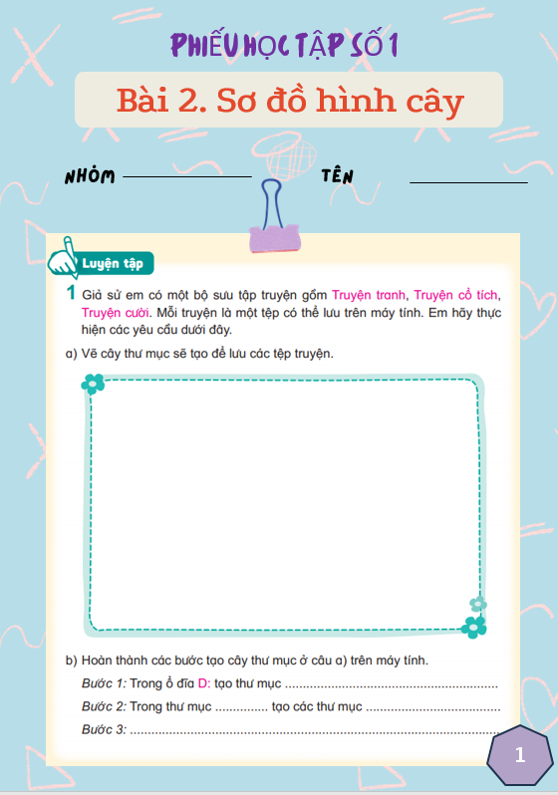
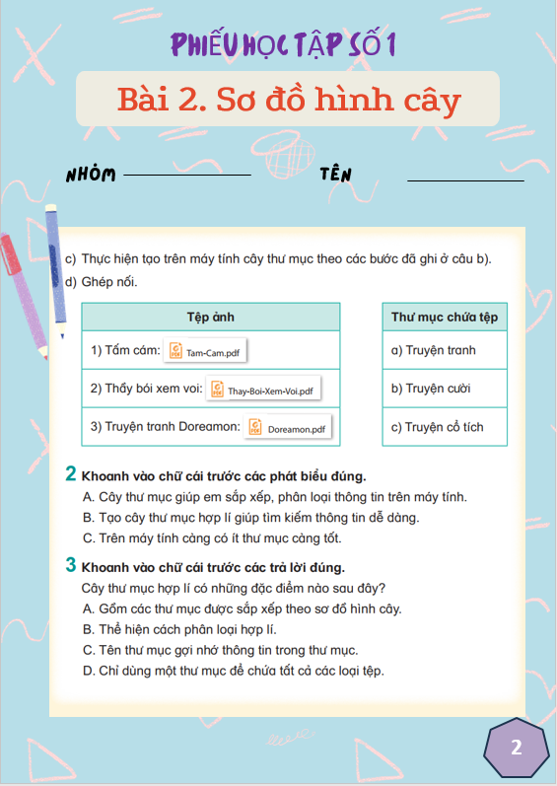

LUYỆN TẬP
Hoàn thành Phiếu học tập số 1
Trang
1
Trang
2

Slide 19




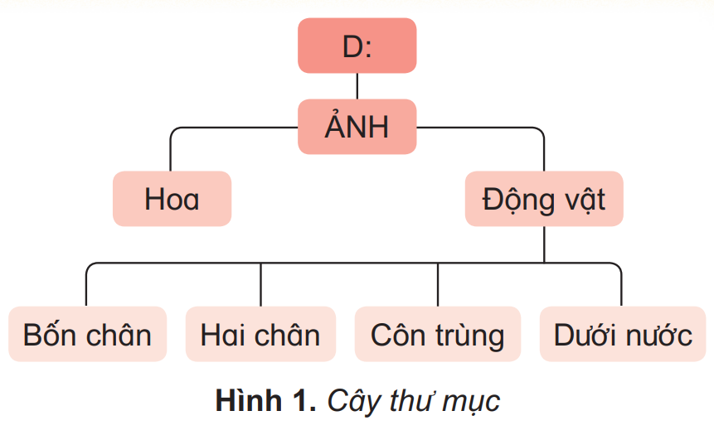
EM ĐÃ THỰC HÀNH
Khám phá và chỉnh sửa cây thư mục có sẵn
khám phá cấu trúc thư mục đã tồn tại và hiểu cách vẽ lại sơ đồ cây từ hệ thống thư mục hiện có
Tạo thư mục theo sơ đồ phân cấp hình cây
Sơ đồ hình cây
chỉnh sửa cấu trúc thư mục, bao gồm tạo mới, đổi tên và xóa thư mục để phù hợp với nhu cầu sử dụng
Tạo thư mục lưu trữ cá nhân
Áp dụng kiến thức vào thực tế, bằng cách tạo cây thư mục cá nhân để lưu trữ dữ liệu của riêng mình

Slide 20
Bước 1: Phân loại, sắp xếp thông tin theo sơ đồ cây.
Bước 2: Tạo thư mục theo sơ đồ cây ở Bước 1.

